Slide 1
Ekonomie I.

Slide 2
Ekonomie
z řeckého oikonomia (oikos – dům, nomos - řídit)
věda zabývající se společenskou realitou, ekonomikou
společenská věda využívající exaktní vědy (empirický výzkum)
(průzkum trhu, statistiky, procentuální nabídky a poptávky)
věda interdisciplinární
(spolupracuje s jinými vědeckými disciplínami – matematika, sociologie, psychologie)

Slide 3
Ekonomika - předmět ekonomie, společenská realita, existující
mikroekonomie
makroekonomie
věda, která zkoumá jednotlivé ekonomické subjekty v jejich jednotlivých projevech, nebo v interakci s ostatními subjekty
- globálnější/obecnější pohled zkoumání ekonomie (hlavně na úrovni státu)
- VŠECHNY AUTOMOBILKY
- analyzuje ekonomiku státu, mezinárodní ekonomiku
- zabývá se obecnými jevy (inflace, hospodářský růst, nezaměstnanost)

Slide 4
Mikroekonomie

Slide 5
Základní ekonomické otázky
Co a kolik vyrábět? (Jaký produkt/jaké množství)
Jak vyrábět? (Způsob výroby, technologie, přírodní zdroje)
Jak rozdělit vyrobené? –Pro koho vyrábět

Slide 6
Základní pojmy
Potřeba (pocit nedostatku – snaží se ho ekonomika odstranit)
Statek (předmět vhodný pro uspokojování potřeb)
- Hmotné (dům)
- Nehmotné (služby – škola, kadeřník..)
- Vzácné (vše, co je vyrobené/omezené – voda)
- Neomezené (statky, za které nejsou lidi ochotni platit – vzduch)

Slide 7
Předpoklady výroby-výrobní faktory
- Práce
- Půda
- Kapitál
- Peníze
- Soubor statků, které nebyly bezprostředně spotřebovány a slouží k další výrobě
a) Peněžní
b) Komoditní (umělecké prostředky)
c) Portfoliový (akcie, cenné papíry)
d) Produktivní (stroje)
- Informace – know how

Slide 8
Ekonomické sektory
1) Primární (zemědělství, hornictví – velmi nízká přidaná hodnota)
2) Sekundární (obory zpracovatelského průmyslu)
3) Terciální (služby)
4) Kvartální (věda, výzkum, informace)

Slide 9
Definice trhu
Uspořádání, při kterém na sebe vzájemně působí prodávající a kupující, což vede ke stanovení cen a množství komodity.
(oblast ekonomiky, ve které dochází k výměně činností mezi jednotlivými ekonomickými subjekty prostřednictvím směny zboží)

Slide 10
Typy trhů
Podle předmětu koupě a prodeje 1) trh výrobních faktorů - půda, práce, kapitál 2) trh produktů - výrobky a služby 3) trh peněz
Podle územního hlediska 1) trh místní - jedna z prvních forem trhu, která se vztahuje bezprostředně k určitému místu (jarmark, městský trh) 2) trh národní - rozumí se trh v rámci státního celku 3) trh světový - je projevem skutečnosti, že autonomie národních trhů je jen částečná.

Slide 11
Zásahy státu?
Nedokonalosti tržního mechanismu se snaží korigovat stát svými zásahy. V tomto zastávají ekonomické teorie různé názory:
Sociálně tržní ekonomika zastává názor, že tyto zásahy jsou nutné.
Liberální tržní ekonomika považuje státní zásahy za destabilizující a připouští jen minimální zásahy.

Slide 12
Tržní subjekty
1) Domácnosti
přicházejí na trh za účelem uspokojení potřeb. Vystupují jako kupující na trhu výrobků a služeb a jako prodávající na trhu výrobních faktorů, aby za příjmy z prodeje výrobních faktorů mohli nakupovat výrobky a služby pro svoji spotřebu.
2) Firmy
subjekty vyrábějí za účelem prodeje. Na trhu výrobků a služeb vystupují jako prodávající. Za utržené peníze nakupují výrobní faktory za účelem opakování výroby. Jejich cílem je maximalizace zisku.
3) Stát (vláda)
stát vstupuje na trh s (hlavním) cílem ovlivnit jej, modifikovat jeho působení, odstranit některé jeho negativní dopady na ekonomiku a jeho pozitivní vliv naopak stimulovat.

Slide 13
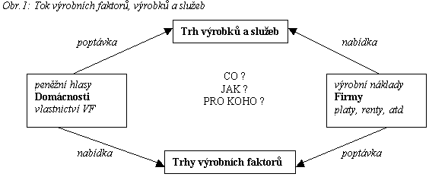

Slide 14
referáty
Top 5 českých podniků Verča
Top 5 českých rodinných podniků Lída
Top 5 českých podnikatelů Martin
Top 5 českých podnikatelek Sofie
Top 5 českých startup projektů Sára
Prezentace 15.10. !!!!

Slide 15
Trh – oblast ekonomiky, kde se střetává nabídka a poptávka
1) Poptávka
- souhrn zamyšlených nákupů, které kupující (poptávající) chtějí a mohou uskutečnit (za určité ceny)
a) Individuální (1 poptávka kupujícího po 1 statku)
b) Dílčí (lidé v 1 státě po 1 statku či službě)
c) Agregátní (poptávka všech lidí v 1 státě po všech statcích či službách
2) Nabídka - souhrn zamyšlených prodejů, které chtějí prodejci uskutečnit (za nějaké ceny)
a) Individuální (nabídka 1 výrobce, který nabízí 1 statek či službu)
b) Dílčí (nab. Všech výrobců 1 určitého zboží)
c) Agregátní (nab. Všech výrobců všech druhů zboží)

Slide 16
Slovníček
Poptávka – demand D nabídka – supply S cena – price P množství – quantity Q
Obrázky z http://www.miras.cz/seminarky/index.php

Slide 17
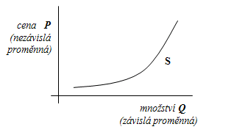
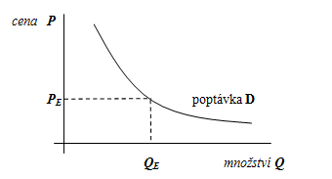
Zákon trhu
Zákon nabídky
s rostoucí cenou roste i nabídka zboží
Zákon poptávky
s rostoucí cenou klesá poptávka zboží

Slide 18
Faktory, které ovlivňují poptávku
Faktory, které ovlivňující nabídku
Cena,- Reklama- Sezóna- Konkurence (změny cen jiných zboží)
- Změna v preferencí nakupujících (změny v životním stylu)-
Změny velikosti důchodu-
Demografické změny (babyboom..)
Cena
- Náklady na výrobu (např. ropa)
- Změny vnějších podmínek podnikání (např. zákony ve státě, počasí pro zemědělce)

Slide 19
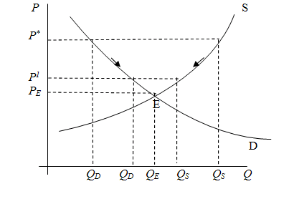
Rovnovážný trh ( vyrobí se tolik, kolik se koupí)

Slide 20
Poptávková křivka je klesající, což je způsobeno:
A) důchodovým efektem
B) substitučním efektem (změna struktury spotřeby)
Substitut – zboží nahraditelné, vzájemně si konkurující (coca cola – pepsi)
Zvýšení ceny coca coly, má za následek vyšší poptávku po pepsi
Komplement – výrobek, který souvisí s nákupem jiného zboží (doplněk) auto – benzín, zvýšení poptávky po zboží (auto) vede ke zvýšení komplementu (benzín)

Slide 21
Nabídková křivka na trhu práce také klesá
Substituční efekt
Při vyšší mzdě přináší každá hodina práce vyšší výdělek, který může spotřebitel použít k získání většího počtu výrobků a služeb, což vede k tendenci pracovat déle na úkor volného času. Jedná se tedy o nahrazování volného času prací.
Důchodový efekt
Vyšší mzda vede také k nahrazování práce volným časem. A to proto, že spotřebitel má již dostatečný důchod a chce také více volného času.

Slide 22
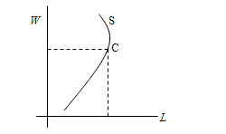

Slide 23
Individuální křivka nabídky práce
Je v určité části zpět zakřivená.
To je způsobeno právě důchodovým efektem. Pracovník při vyšší mzdě nejprve preferuje práci před volným časem (substituční efekt),
ale pokud se jeho mzda zvýší nad určitou úroveň, snaží se pracovník odpracovat méně hodin (důchodový efekt).

Slide 24
Zeptej se Filipa
https://www.youtube.com/watch?v=6pW3DNvtMec&list=PLfNinG37iO2f-irXh8je8eArhGb4UvBsE&index=12

Slide 25
1.Sestrojte graf nabídky a poptávky po pánský košilích a určete cenu, při které se nabízené a poptávané množství vyrovnají. (1.graf, označené osy a křivky!!!) Označte rovnovážnou cenu a rovnovážné množství, nakresli jak se posune poptávková křivka, když na trhu zvýší poptávka, preference lidí, po košilích.
Cena | Poptávané množství ks | Nabízené množství ks
500 | 8 000 | 500
1 000 | 5 000 | 1 000
2 000 | 2 500 | 2 500
3 000 | 1 000 | 5 000
4 000 | 500 | 8 500

Slide 26
Převis poptávky
příliš nízká cena oproti rovnovážné
Převis nabídky
Příliš vysoká cena, malá poptávka, věci ve skladech → jedině snížit cenu a doufat, že se prodá

Slide 27
Konkurence na trhu
1) napříč trhem
- boj mezi nabídkou a poptávkou
- poptávka se snaží nakoupit co nejlevněji
- nabídka prodat co nejdráž
2) na straně nabídky
- 2 firmy mezi sebou
- konkurence cenou, kvalitou a další necenové prostředky (tradice, reklama)
- např. služby operátorů
3) na straně poptávky
- poptávající se snaží získat nedostatkové zboží
- např.: vakcíny, výrobky zdarma

Slide 28
Dokonalá konkurence
Nedokonalá konkurence
ideální model trhu
- nabízející mají ideální podmínky přístupu na trh, poptávající nejsou ovlivněni ničím jiným než cenou
- rovnost příležitostí na trhu, boj pouze marketingem
monopol
monopolistická konkurence
oligopol
monopson

Slide 29
Nedokonalá konkurence
Extrém na straně nabídky - monopol:
Extrém na straně poptávky - monopson:
a) administrativní monopol
- jediná firma uznaná státem pro výrobu daného zboží(strojírenství)
b) absolutní monopol
- jediná firma má patent/recept na daný výrobek(lékařství)
- monopson = výsadní postavení na straně poptávky, jen jeden kupující určitého výrobku
(nákup jaderné energetiky)

Slide 30
MONOPOL - protiklad dokonalé konkurence - na trhu existuje jediná velká firma, která nabízí veškerou produkci a ovládá trh, výrobek je jedinečný a neopakovatelný - vstup na trh je nesnadný, jsou zde bariéry (př. administrativní opatření - stát je chrání) - zákazník je v moci firmy, cena je vysoká, ale jestli výrobek chce, musí zaplatit, firma si diktuje cenu, má velký čistý zisk - trh přestává fungovat a dochází k plýtvání zdrojů, nevýhoda pro hospodářství jako celek, neefektivní – snaha bránit monopolu - př. monopolu POŠTA, TELECOM, ČEZ
http://zsv-maturita.blogspot.cz/2011/05/17-dokonala-konkurence-monopol-oligopol.html

Slide 31
●

Slide 32
Oligopol
Situace na trhu, kde je více malých firem, které vyrábí podobný produkt, každá firma má možnost ovlivnit jeho cenu – dohody
Společně brání vstupu jiných firem na trh
- Např. benzínky
zvl. druhem je kartel

Slide 33
1) kartel
- na trhu několik firem podobajících se monopolu- dohoda mezi samostatnými konkurenty o cenách a teritoriích působení(OPEC – rozdělení trhu s ropou)- zákonem zakázané vytváření kartelu
Kauza Penam, Delta, Odkolek 2003 uzavření kartelových dohod!!!
2) Syndikát
- několik firem na sobě právně nezávislé, ale vystupují jako jeden celek
- rozdělení teritorií, dohoda o cenách
(př. hyperalbert)

Slide 34
3) Trust
- organizace a propojení firem, se svou právní subjektivitou
- propojení i v oblasti výroby
4) Koncern
- téměř monopol, kde se firmy propojují v celém rozsahu činnosti- ztrácí právní subjektivitu
a) vznik fúzí
- spojení 2 rovnocenných partnerů
- př.: Eurotel + Telecom -> O2
b) vznik akvizicí
- větší firma koupí menší firmu
- př.: Vodafone koupil Oskar -> Vodafone

Slide 35
Úkoly:
Najdi na internetu další příklady:
Monopolu
Monopolistické konkurence
Oligopolu
Koncernu:
Syndikátu:
Kartelu:
Trustu:

Slide 36
Najdi na internetu článek, týkající se zásahu státu proti vytvoření monopolu (čl.zkopíruj a stručně popiš)

Slide 37
Další dělení konkurence
a) cenová konkurence = cenová válka * spočívá ve zdánlivě nesmyslném dobrovolném snižování ceny ze strany výrobců – dělají to dobrovolně, aby zničili konkurenci – pak budou na trhu sami a mohou diktovat ceny. Jde tedy o ovládnutí trhu. b) necenová konkurence *podstata spočívá ve zvyšování pohodlí zákazníka * př. poskytování zdánlivých slev (3+1 zdarma), servis – dovoz domů, poštovné zdarma, nákup na splátky, obal prodává

Slide 38
Makroekonomie

Slide 39
Hospodářský cyklus vývoj hospodářství probíhá cyklicky
1) expanze (rozvoj)
- rozvoj spotřeby statků a služeb
- rostou platy, daří se firmám i domácnostem
- stát dostává větší daně
2) vrchol
- dojde k převisu nabídky nad poptávkou
- stále vysoká produkce statků a služeb

Slide 40
3) krize (recese, deprese)
- klesne poptávka i nabídka
- problém s prodejem, existenční problémy, krach, nezaměstnanost
4) sedlo (dno)
- vyrovnání a oživení nabídky a poptávky
- firmy minimalizovali náklady a ceny -> roste nabídka

Slide 41
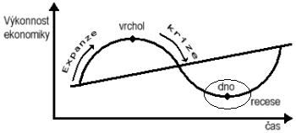

Slide 42
Inflace
Inflace je obvykle chápána jako opakovaný růst většiny cen v dané ekonomice.
Jde o oslabení reálné hodnoty (tj. kupní síly) dané měny vůči zboží a službám, které spotřebitel kupuje.
je-li v ekonomice přítomna inflace spotřebitelských cen, pak na nákup téhož koše zboží a služeb spotřebitel potřebuje čím dál více jednotek měny dané země.
mírná do 10%, pádivá-stovky%, hyper
X deflace
Více informací: https://www.cnb.cz/cs/faq/co_to_je_inflace.html

Slide 43
Úkoly
Jaká je současná míra inflace v ČR? Jaká je prognóza inflace cca 5 let?
Jaké jsou důsledky inflace:
Mám velkou půjčku/hypotéku…..
Mám hodně naspořeno……
Je mi 19 a mám důchodové spoření……….
Mám fixní plat, která se mi od roku 2010 nezměnil…….
Najdi příklady hyperinflace v minulosti/ve světe

Slide 44
Význam HDP?
Určování výkonnosti ekonomiky států
Klíčový ukazatel vývoje národního hospodářství
představuje hodnotu všeho, co bylo nově v zemi vytvořeno za sledované období

Slide 45
Úkoly:
Kolik je nominální vyjádření HDP za nejaktuálnější rok?
Jaká je prognóza růstu/poklesu HDP na roky 2017/18/19?
Došlo v posledních 15 letech k poklesu HDP, kdy?
Co nám HDP ukazuje? Proč se počítá HDP na osobu?
Jak si v tomto ukazateli stojíme dnes v rámci EU?

Slide 46
Hrubý domácí produkt
- HDP,celková peněžní hodnota- souhrn statků a služeb vyjádřených v penězích, vytvořených za určité období
- práce, půda, kapitál -> výrobními faktory na území státu bez ohledu na to, zda jsou vlastněny občany nebo cizinci
- pak roste/klesá naše hospodářství -> statistiky-přírůstek%
A jak se to vypočítá? Pro nadšence: https://cs.wikipedia.org/wiki/Hrub%C3%BD_dom%C3%A1c%C3%AD_produkt

Slide 47
Nominální vyjádření HDP za 2017
4,77 bil. Kč (2016)

Slide 48
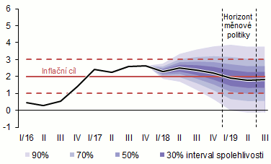
Prognóza HDP
Horizont na rok 2018/19

Slide 49
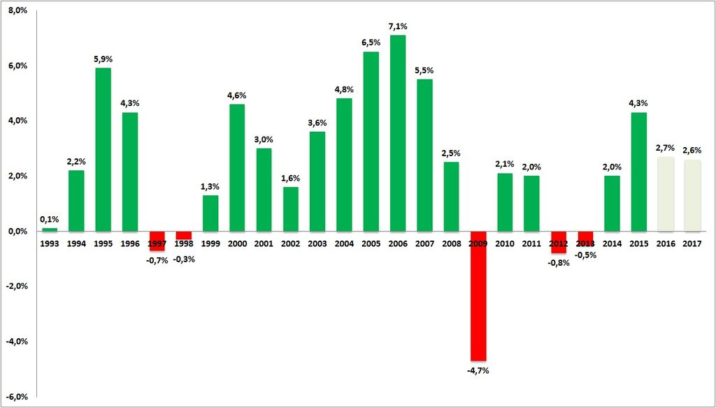
Došlo k poklesu HDP za posledních 15 let?
Meziroční růst HDP

Slide 50
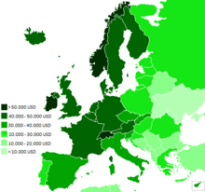
Porovnání ČR se zbytkem EU

Slide 51
Hrubý národní produkt
souhrn všech statků a služeb, vyjádřený v penězích, vytvořených za určité období výrobními faktory, které jsou vlastnictvím výroby ČR

Slide 52
obchodní bilance
vyjadřuje rozdíl mezi objemem vývozu služeb a zboží do zahraničí a dovozu ze zahraničí
- rozdíl mezi vývozem a dovozem
- peněžní vyjádření rozdílu = „saldo“
a) aktivní saldo- vývoz je větší než dovoz
b) pasivní saldo- vývoz je nižší než dovoz

Slide 53
platební bilance
- shrnuje objem všech plateb do zahraničí a ze zahraničí
a) kreditní položka (aktivní)
- připsání k dobru příslušnému subjektu- „dal“
b) debetní položka (pasivní)
- pasivní částka (někdo něco dluží, my máme něco někomu dát)- „má dáti“

Slide 54
Nezaměstnanost
Zaměstnaní - obyvatelstvo, které má placené zaměstnání, nebo sebezaměstnání (včetně osob dočasně v práci nepřítomných, ale s formální vazbou k zaměstnání)
2) Nezaměstnaní - nemají placená zaměstnání ani sebezaměstnání, přitom práci aktivně hledají a jsou ochotni během určité doby nastoupit. Jde o osoby schopné a ochotné pracovat. = ekonomicky aktivní obyvatelstvo - pracovní síla dané země
3) ostatní - studenti, penzisté, invalidé, ženy v domácnosti - pokud nesplňují podmínky předchozích skupin. = ekonomicky neaktivní obyvatelstvo

Slide 55
Typy nezaměstnanosti:
1) frikční
- krátkodobá nezaměstnanost
- lidé plynule přechází z 1 místa do 2.
- období, než nastoupí do další práce
(odejde v červnu, nastoupí v říjnu)
2) strukturální
- způsobena strukturálními změnami národního hospodářství
- dělníci na něco specializovaní
(komunismus) – teď nemůžou najít práci

Slide 56
a) dobrovolná
- rozhodli se nepracovat
- nenašli uplatnění
b) nedobrovolná
- ekonomicky aktivní, hledají, nenajdou
- nejsou momentálně žádaní (skláři)

Slide 57

Míra nezaměstnanosti

Slide 58
Substituční efekt
Při vyšší mzdě přináší každá hodina práce vyšší výdělek, který může spotřebitel použít k získání většího počtu výrobků a služeb, což vede k tendenci pracovat déle na úkor volného času. Jedná se tedy o nahrazování volného času prací.
Důchodový efekt
Vyšší mzda vede také k nahrazování práce volným časem. A to proto, že spotřebitel má již dostatečný důchod a chce také více volného času.
Individuální křivka nabídky práce
Je v určité části zpět zakřivená. To je způsobeno právě důchodovým efektem. Pracovník při vyšší mzdě nejprve preferuje práci před volným časem (substituční efekt), ale pokud se jeho mzda zvýší nad určitou úroveň, snaží se pracovník odpracovat méně hodin (důchodový efekt).

Slide 59
W = mzdové sazby, L = množství nabízené práce vzrostou-li mzdy nad bod C, dochází postupně ke snižování nabízené práce, protože důchodový efekt převáží nad substitučním

Slide 60
Úkoly:
Aktuální míra nezaměstnanosti v ČR?
Jaké jsou regiony s nejvyšší mírou nezaměstnanosti?
Jaké obory jsou na trhu práce momentálně nejžádanější/nejméně žádané?

Slide 61
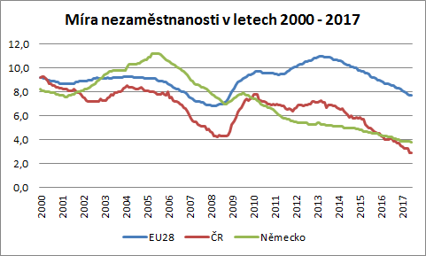
Míra nezaměstnanosti v ČR
Míra nezaměstnanosti v srpnu 2017 byla 2,9%, což je nejnižší v celé EU

Slide 62
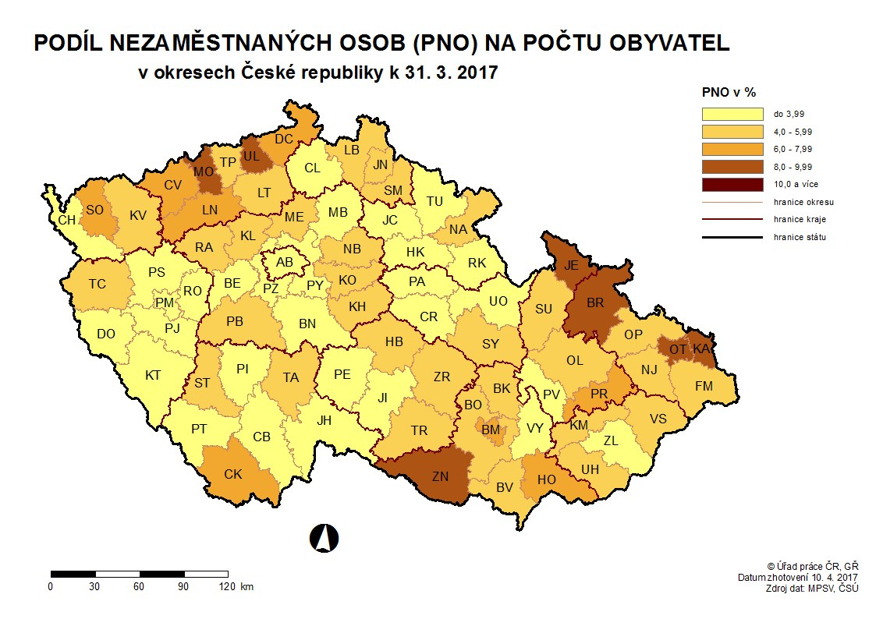
Regiony s nejvyšší mírou nezaměstnanosti

Slide 63
Nejžádanější obory na trhu práce
IT, personalisté, řidiči kamionů, bankovní úředníci, dělníci

Slide 64
Nejméně žádané obory na trhu práce
Prodavači/ky, sociologové, historici a většina dalších humanitních profesí (mimo učitelů a psychologů)

Slide 65
https://portal.mpsv.cz/upcr
Zeptej se Filipa
https://www.youtube.com/watch?v=x8JZD9rx8P0

